Slide 1
Live Service Composition
Philipp Ewen
Jan Zipfler
Notes:
Service Composition mit anschließnder Live Demo

Slide 2
Inhaltsübersicht
Theoretisches
Implementierung
Live Demonstration
Notes:
Theorie u. Begriffserklärung zum Service Composition
Wie haben wir das ganze umgesetzt?
Live Demo…

Slide 3
Theoretisches
Oder, was muss man eigentlich darüber wissen?

Slide 4
Begriffserklärung: Service Composition
Choreografie
Orchestrierung
Keine Erstellung eines neuen Services
Definiert Regeln und Richtlinien für die Zusammenarbeit von Services
Jeder Service sieht nur den eigenen Kontext
Service trägt nur einen Teil zum gesamten Prozess bei
Erstellung eines neuen Services
Neue Service übernimmt die zentrale Steuerung
Notes:
Beispiel Choreografie?
Beispiel Orchestrierung?

Slide 5
Begriffserklärung
Registry
Enthält Liste aller Services
Zuordnung: Servicename → Service
Service Contract
Benötigte Parameter
Rückgabewerte
Beschreibung
Service
Umsetzung einer für sich selbst stehenden fachlichen Funktionalität.
Execution Engine
ausführen von zusammengesetzten Services

Slide 6
Implementierung
Was wurde wie implementiert?

Slide 7
Grundsätzliches
GO als verwendete Programmiersprache
Entwickelt von Google
GIT als Versionskontrollsystem
Erweiterbares Konzept
und Realisierung
Registry erreichbar über Multicast

Slide 8
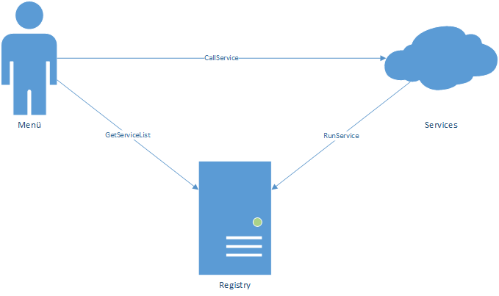

Slide 9
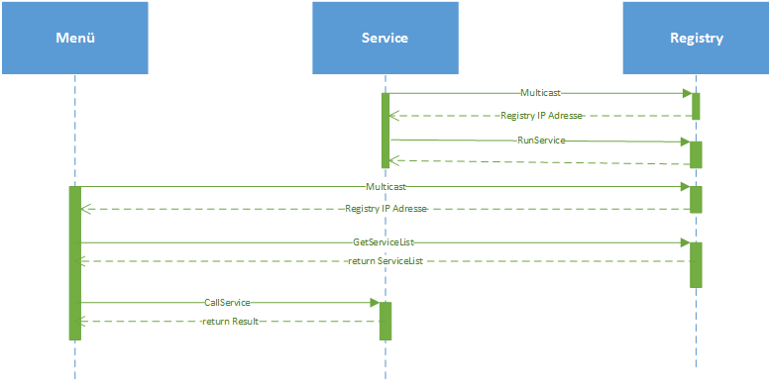

Slide 10
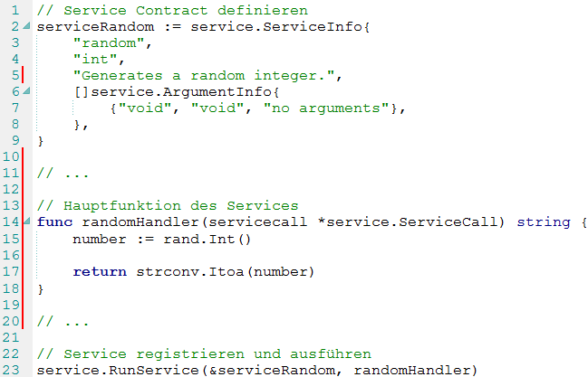
Beispiel: Definition eines Services

Slide 11
Live Demonstration

Slide 12
Vielen Dank für Ihre Aufmerksamkeit
Und einen schönen Feierabend.

